Slide 1
probability
第八章
假 设 检 验
probability

Slide 2
§8.2 正态总体的参数检验
§8.1 假设检验的基本思想与步骤

Slide 3

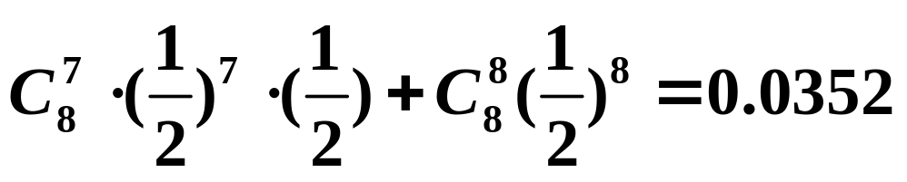
§8.1 假设检验的基本思想与步骤
引 例
在一次社交聚会中，一位女士宣称她能区分在熬好的咖啡中，是先加奶还是先加糖，并当场试验，结果8杯中判断正确7杯。
推理思路：
假设该女士不具备鉴别能力，则每杯咖啡猜正确的概率为1/2，
8杯中猜对7杯以上的概率为:

Slide 4
假设检验的推理依据 ─ 小概率事件原理
假设检验的基本思想─具有概率性质的反证法
二、基本概念
工件直径的假设检验
1. 参数与分布的假设检验
1）关于总体参数的假设检验, 如 H₀:μ=μ₀

Slide 5
2）关于总体分布的假设检验,如
H₀: F(x)=Ψ(x;μ,σ²)
2. 原假设与备择假设
根据问题的需要提出的一对对立的假设，记H₀为原假设或零假设；
与原假设H₀相对立的假设称为备选假设，记为H₁.
相对于原假设, 可考虑不同的备选假设, 如

Slide 6
1) H₀：μ=μ₀， H₁： μ≠μ₀；
2) H₀：μ=μ₀， H₁： μ=μ₁；
3) H₀：μ≤μ₀， H₁： μ＞μ₀；
4) H₀：μ=μ₀， H₁： μ＜μ₀；…….
3. 检验统计量
用做检验统计推断的统计量.
4. 假设检验的接受域和拒绝域
根据假设检验目的， 由样本去推断是否接受原假设H₀ .

Slide 7
接受域 使H₀得以接受的检验统计量取值的
区域A.
否定域：使H₀被否定的检验统计量取值的
区域R.
三.假设检验的基本步骤
包装机工作正常与否的判断
1.提出原假设：根据实际问题提出原假设H₀和备选假设H₁;
1

Slide 8
2. 建立检验统计量：寻找参数的一个良好估计量，据此建立一个不带任何未知参数的统计量U作为检验统计量，并在H₀成立的条件下，确定U的分布(或近似分布)；
2
3.确定H₀的否定域：根据实际问题选定显著性水平α，依据检验统计量的分布与H₀的内容，确定H₀的否定域；
3

Slide 9
4. 对H₀作判断：根据样本值算出检验统计量的统计值u，判断u是否落在拒绝域，以确定拒绝或接受H₀ .
4
对原假设H₀做出判断，称为对H₀做显著性检验， 1−α称为置信水平.
注1 对不同的显著性水平α，有不同的否定域，从而可能有不同的判断结论.
如在工件直径的假设检验问题中，设α₁ < α₂ < α₃, 对不同的分位数

Slide 10
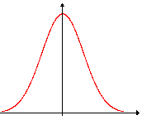




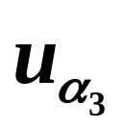

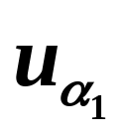
显著性水平α₃下拒绝H₀
显著性水平α₂下接受H₀
α₁ < α₂ < α₃

Slide 11
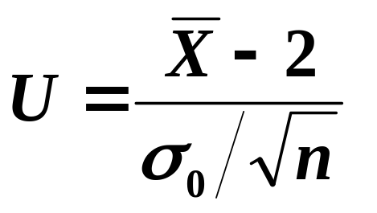
注2 在确定H₀的拒绝域时应遵循有利准则：
将检验统计量对H₀有利的取值区域确定为接受域，对H₁成立有利的区域作为拒绝域.
如在工件直径假设检验问题中
1）若检验 H₀：μ=μ₀=2，H₁：μ≠μ₀=2；
取检验统计量

Slide 12
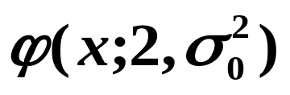
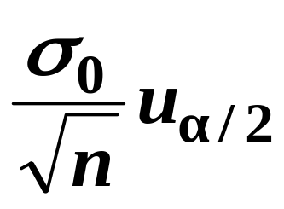
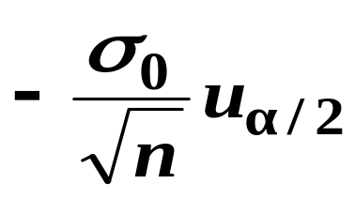
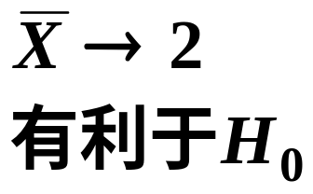

）
（
μ₀=2
x
的值越接近于μ₀ =2，越有利于H₀成立，
不利于H₁成立，故对给定α，H₀的拒绝域为：

Slide 13
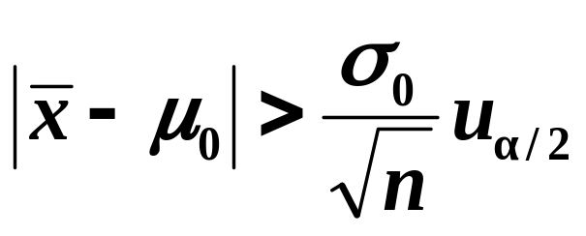
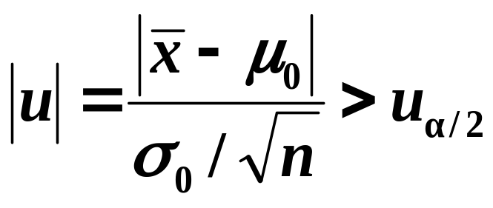
或
2）若检验 H₀：μ=μ₀=2，H₁：μ<μ₀；
取检验统计量

Slide 14
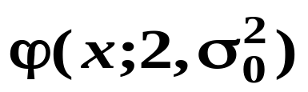
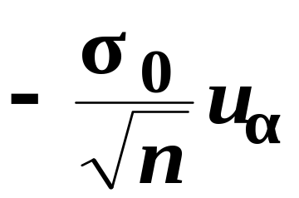

检验 H₀:μ=μ₀=2，H₁: μ＜μ₀
）
μ₀=2
x

Slide 15
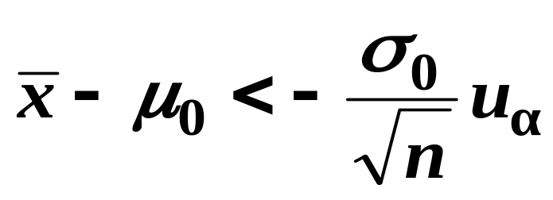
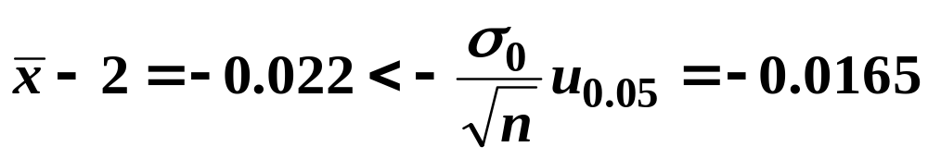
给定α，H₁的否定域为：
例中
拒绝H₀，即认为新工艺使工件直径偏小.

Slide 16
四、两类错误
1）假设检验的主要依据是“小概率事件原理”，而小概率事件并非绝对不发生.
2）假设检验方法是依据样本去推断总体，样本只是总体的一个局部，不能完全反映整体特性.
无论接受或拒绝原假设H₀
都可能做出错误的判断

Slide 17

第一类错误(弃真)：在H₀成立的情况下，错误地否定了H₀；
第二类错误(纳伪)：在H₀不成立的情况下，错误地接受了H₀.
犯第一类错误的概率为
显著性水平
α
P{ 拒绝 H₀ | H₀ 成立 } =
犯第二类错误的概率β
?
P{ 接受 H₀ | H₀ 不成立 }
β
= 1-α

Slide 18
两类错误
判断
判断 正误
真实情况
H₀ 真
H₁ 真
拒绝H₀
犯第一类错误（弃真）
判断正确
判断正确
犯第二类错误（纳伪）
接受H₀
不可能使两类错误同时都尽可能小！
减小一类错误，必然使另一错误增大.

Slide 19
例8.1.1 在一次社交聚会中， 一位女士宣称她能区分在熬好的咖啡中，是先加奶还是先加糖，并当场试验，结果 8 杯中判断正确 7 杯.但因她未完全说正确，有人怀疑她的能力！该如何证明她的能力呢？
在场的一位统计学家给出了如下的推理思路：
设该女士判断正确的概率为p
原假设H₀ ： p=1/2 即该女士凭猜测判断，
对立假设H₁： p>1/2 即该女士确有判断力.

Slide 20
在假设H₀下，8杯中猜对7杯以上的概率为
0.0352 (用二项分布计算).
若H₀正确，则小概率事件发生！
— 故拒绝H₀， 即认为该女士确有鉴别能力.
#

Slide 21

8.1.2 工厂生产的工件直径标准为μ₀=2（cm)，现从采用新工艺生产的产品中抽取出100个，算得直径 = 1.978(cm)，问 与μ₀的差异是否反映了工艺条件的改变引起工件直径发生了显著的变化？(已知σ=σ₀=0.1).
解 用X 表示新工艺生产的工件直径总体，设X～N(μ,σ²).
提出统计假设
H₀:μ=2；(原假设) , H₁:μ≠μ₀=2 (备择假设）

Slide 22
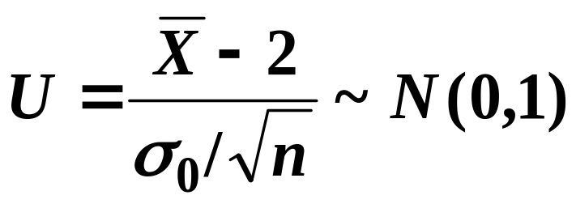
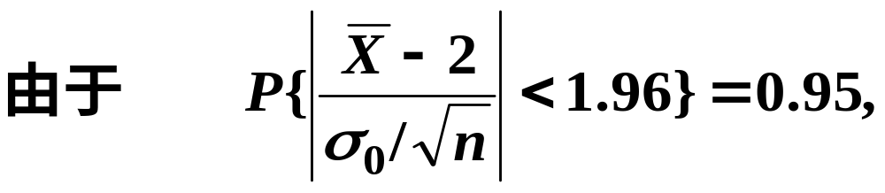

原假设H₀相当于“新工艺对工件直径无显著影响”.
若H₀ 成立，则有
标准化

Slide 23
小概率事件在一次试验中竟发生，无理由接受原假设H₀，即认为新工艺对工件有显著的影响.
#

Slide 24
例8.1.3 某车间有一台葡萄糖自动包装机, 额定标准为每袋重500克.设每袋产品重量X~N(μ,15²)，某天开工后，为了检验包装机工作是否正常，随机取得9袋产品，称得重量数据为(单位：克)：
497 | 506 | 518 | 524 | 498 | 511 | 520 | 515 | 512
问：这天包装机是否工作正常？
分析：若μ=500(克)，则包装机工作正常,
否则认为不正常.

Slide 25

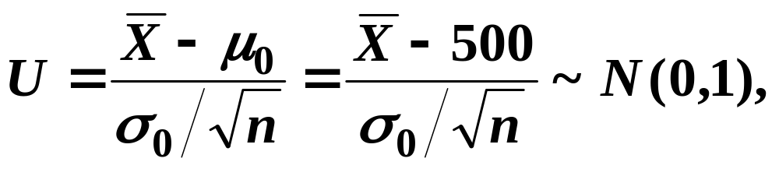
第一步 根据实际问题提出一对假设
H₀：μ=500=μ₀; H₁：μ≠μ₀;
若拒绝H₀ , 表明包装机工作很可能不正常；否则，可认为包装机工作正常.
第二步 构造适当的检验统计量.
由于 是μ的良好估计量，且σ₀²=15²，当H₀ 成立时，有

Slide 26
第三步 确定H₀ 的拒绝域
对给定的显著水平α(0<α<1), 由正态分布表可查得u_{α}，使得
P{│U│> u_{α/2} }=α
即 P{│U│≤ u_{α/2} }=1－α
于是H₀的拒绝域为
(－∞, －u_{α/2})∪( u_{α/2} ，+∞)

Slide 27
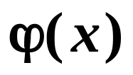
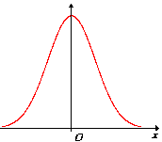




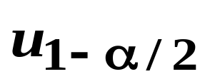
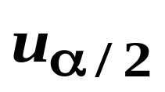
拒绝假设
拒绝假设
接受假设
第四步 做出结论判断.
对给定的样本值x₁，…，x_{n}，算出U 的统计值

Slide 28
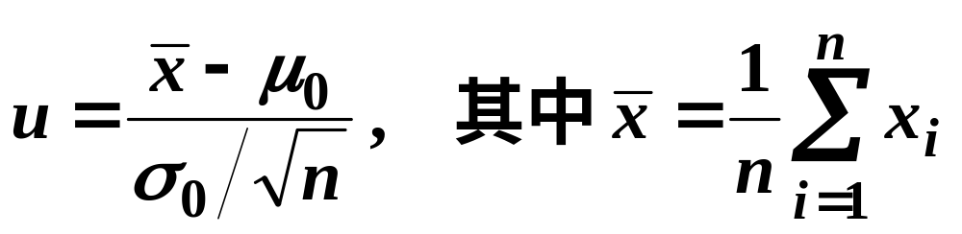
若│u│>u_{α/2} 则拒绝H₀ (而接受H₁ );
否则接受H₀.
因若原假设H₀ 成立，小概率事件P{│U│> u_{α/2} }=α
发生，有理由怀疑原假设H₀是错误的.

Slide 29
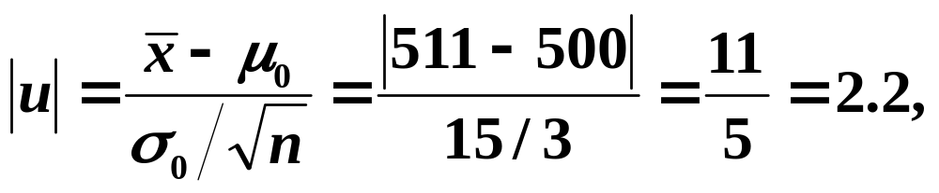
若取α=0.05，查表得： u_{α/2} =1.96，由样本可算得：
由于│u│=2.2> 1.96，故在显著性水平α= 0.05 之下拒绝H₀ ，即认为包装机工作不正常.
#

Slide 30
例8.1.4 某系统中装有1024个同类元件，对系统进行一次周期性检查，更换了其中18个元件，是否可认为该批元件的更新率p为0.03.(取α=0.01）
解 1）需检验 H₀：p=0.03 ； H₁: p≠0.03。
2）用Y表示1024个元件中需更换的个数，
若H₀为真，则有
Y～B（1024，0.03）
由D—L中心极限定理知

Slide 31
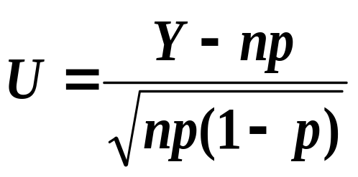
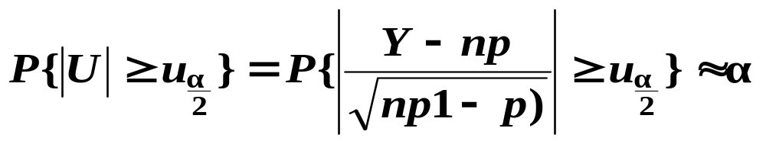
～N(0, 1)
近似成立.
3）对给定α(0＜α＜1)，有
当α=0.01，u_{α/2}=u_{0.005}=2.575, H₀的拒绝域为(－∞, －2.575)∪(2.575, ＋∞).

Slide 32
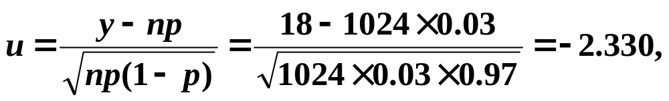

4）统计量U的统计值
－2.330∈(－2.575，2.575),
无理由拒绝H₀，即在α=0.01的显著性水平下，可认为元件更新率为0.03.
若取α=0.05， u_{α/2}=u_{0.025}=1.96，则因
－2.330 （－1.96，1.96）无理由接受H₀，即认为更新率不是0.03.
#

